Slide 1
클라우드컴퓨팅 텀프로젝트
클라우드기반 지하철 시간 검색 서비스의 구현
20155254 조재우

Slide 2
프로젝트 소개
My project
● 클라우드 환경에서 서비스
● 웹 기반 소프트웨어
● 편의 정보 제공
● 공공데이터 Open api 사용
● 심플
● 추가 개발 용이

Slide 3

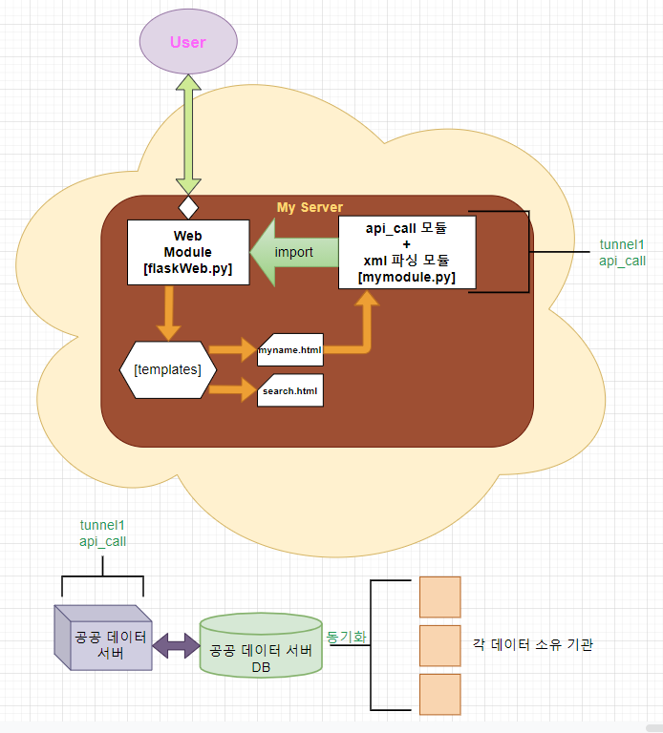
다이어그램

Slide 4
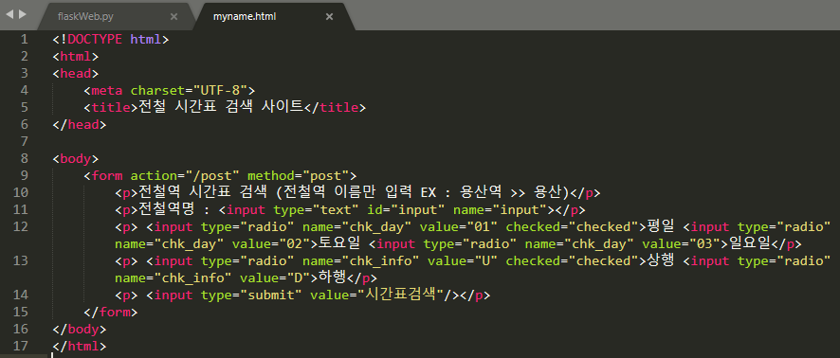
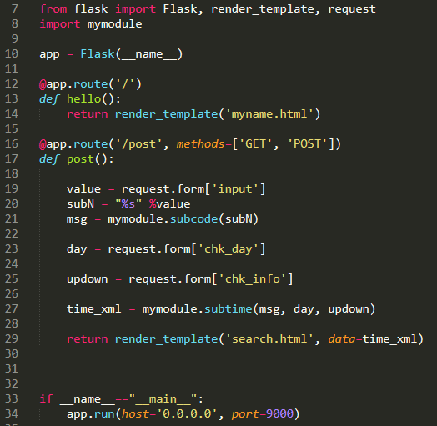
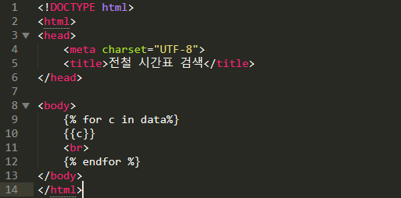
웹 서버 src
myname.html
search.html

Slide 5
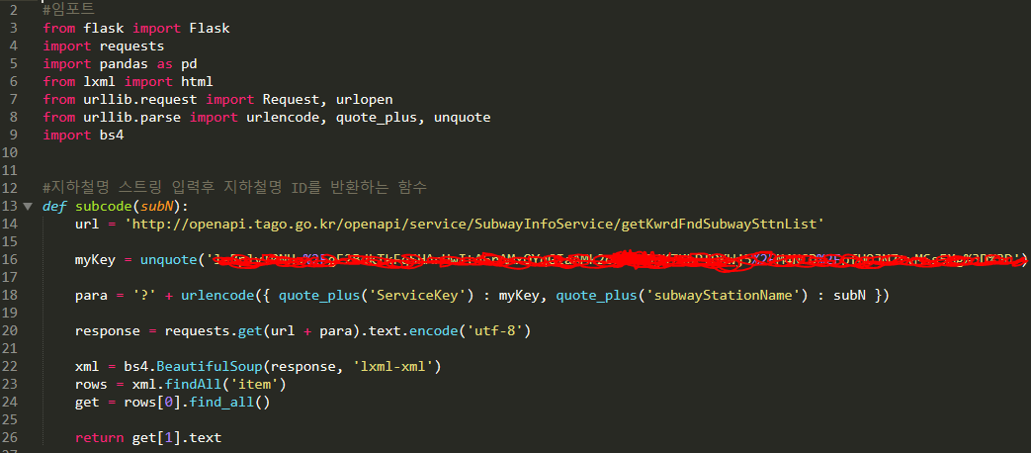
api_call + xml 파싱 모듈 (1)

Slide 6
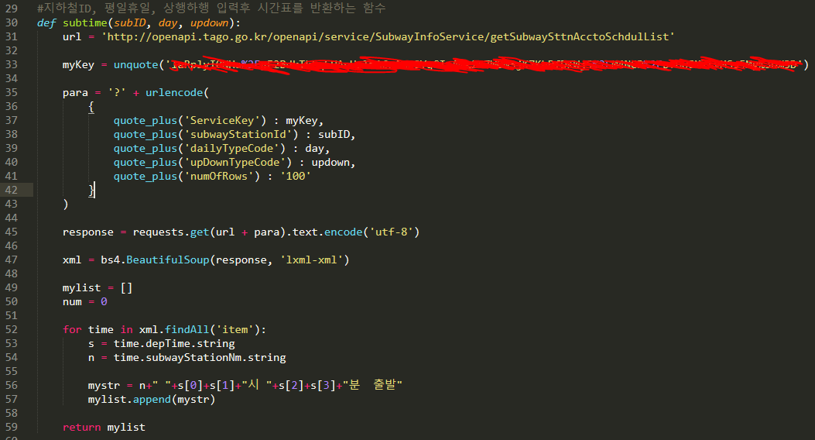
api_call + xml 파싱 모듈 (2)

Slide 7
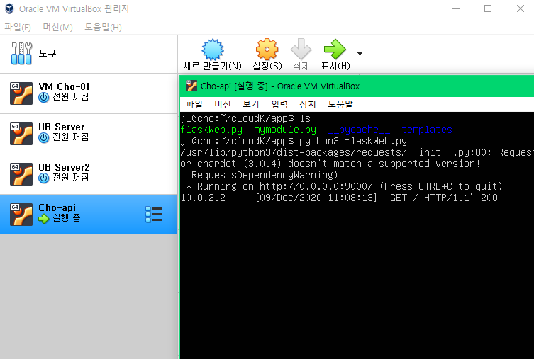
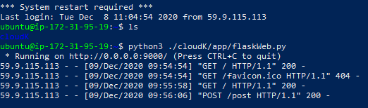
로컬에서 서비스 개발 >> 클라우드로 이관 git hub 이용

Slide 8
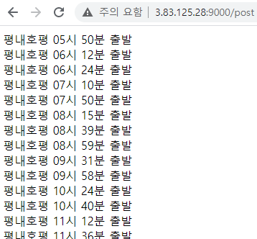
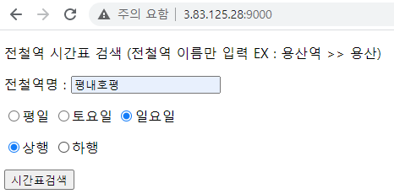
서비스 실사용 모습

Slide 9
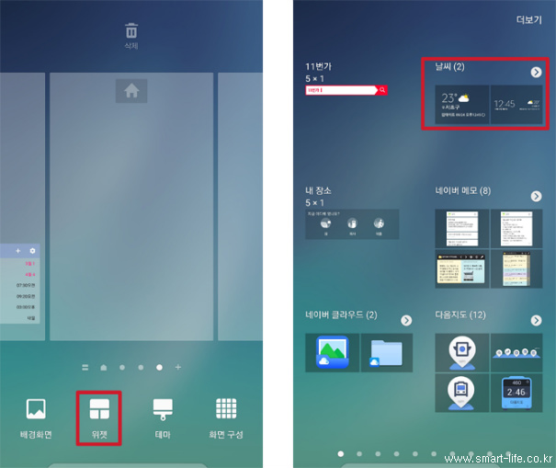

발전 및 활용방안 [모듈 분리의 이유]
더 편리하게 더 빠르게! >> 스마트폰 바탕화면 위젯
새로운 기능! >> 텍스트 음성 변환

Slide 10
감사합니다!

